Slide 1
Plasty
9. ročník

Slide 2
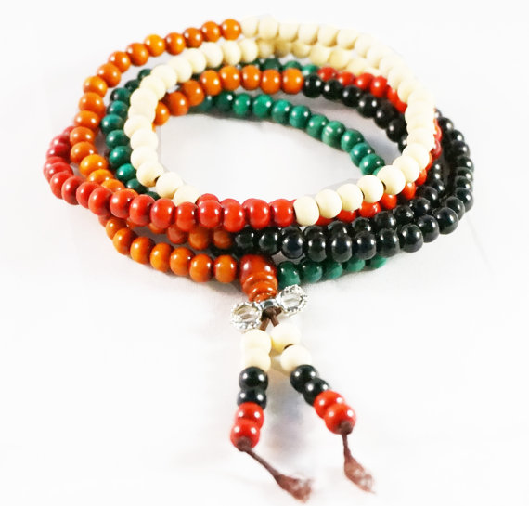
Monomér
Jedna molekula
Polymér
Vzniká polymerizáciou
– spojením obrovského množstva molekúl
Syntetické polyméry: plasty, umelé vlákna
Prírodné polyméry: škrob, celulóza, bielkoviny, DNA

Slide 3
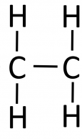
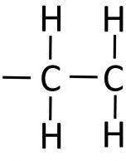
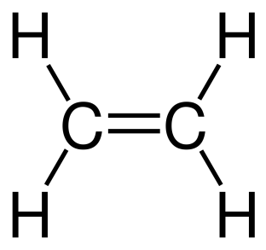
etylén
polyetylén
propylén
polypropylén
styrén
polystyrén
vinylchlorid
polyvinylchlorid

Slide 4
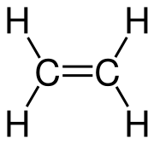
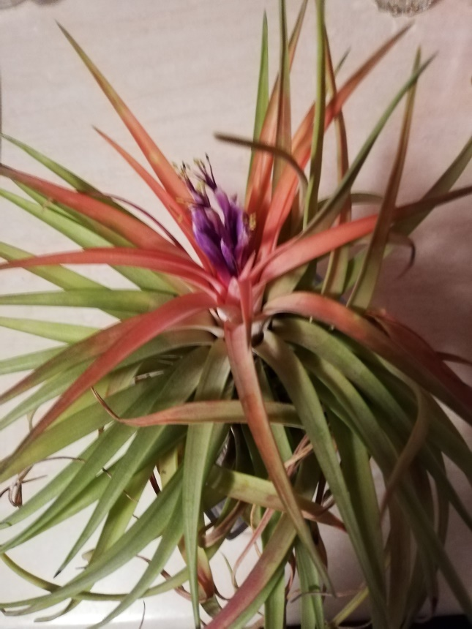
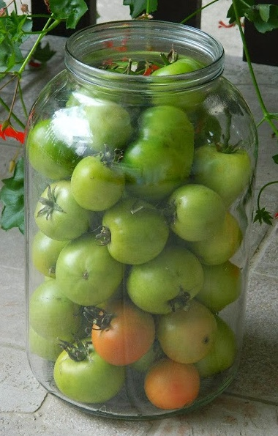
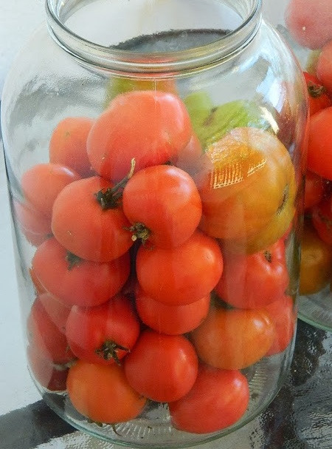
ETÉN
Etylén
Extrémne horľavý plyn
Rastlinný hormón: dozrievanie ovocia, kvitnutie kvetov

Slide 5
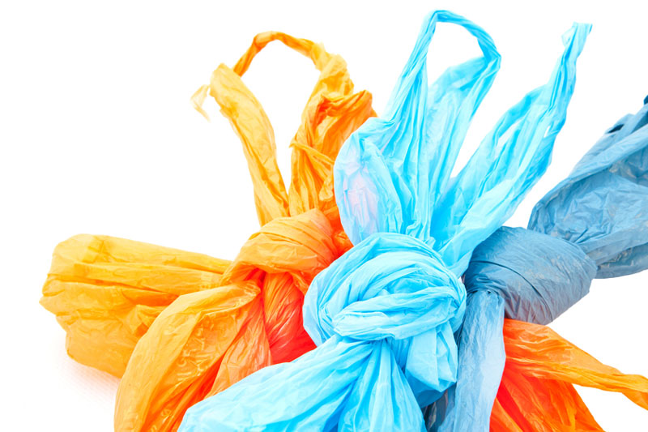
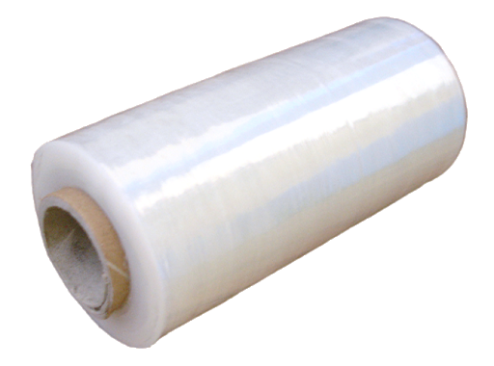
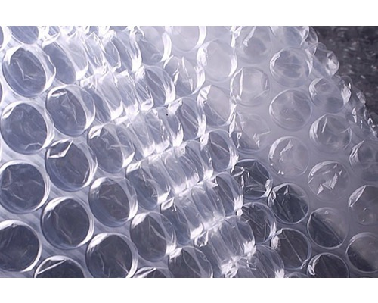
POLYETYLÉN
Mäkký, ohybný
Ľahko sa taví

Slide 6
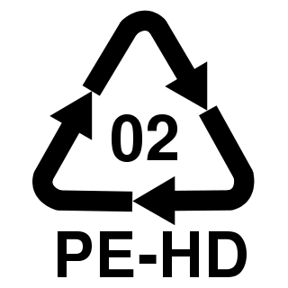
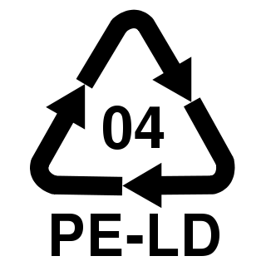
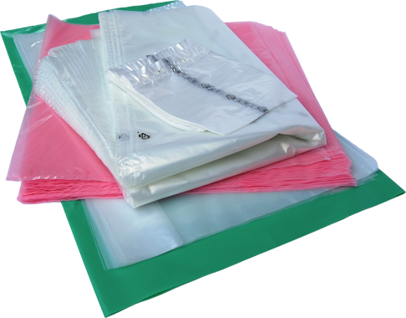
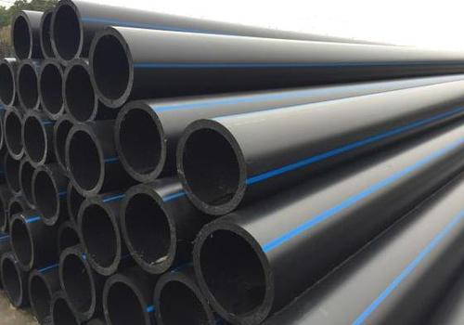
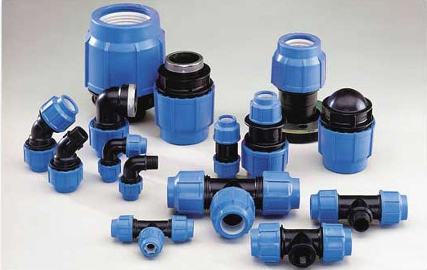
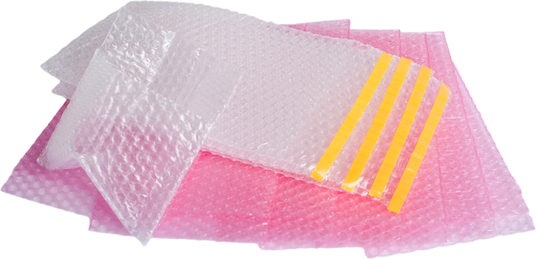
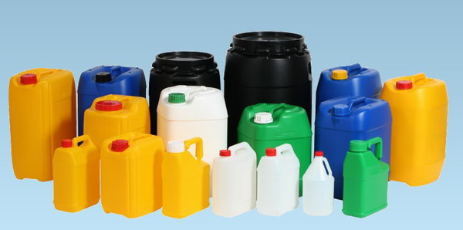
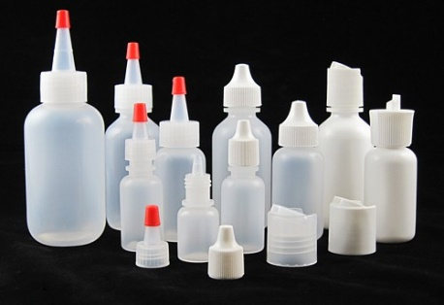
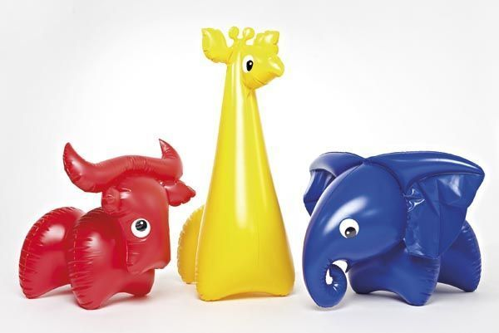
POLYETYLÉN
BRALÉN
High density:
potrubia, kanistre, bandasky, hadicové spojky
Low density:
igelit, fólie, sáčky, mäkké fľašky

Slide 7
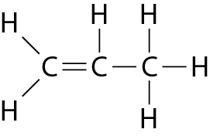
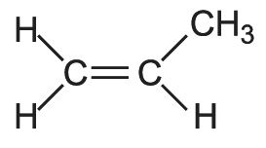
PROPÉN = PROPYLÉN

Slide 8
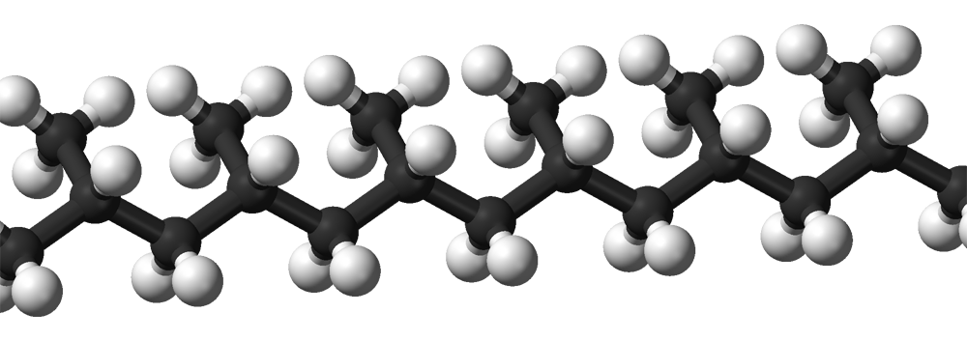
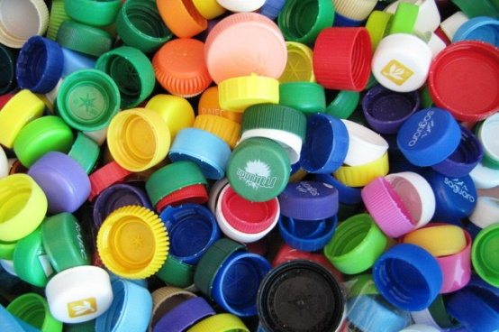
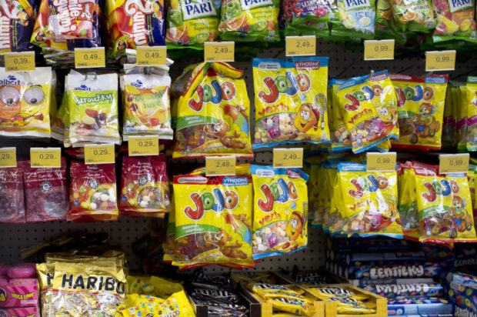
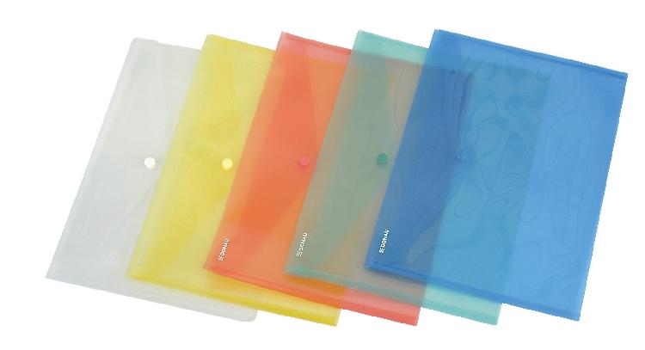
POLYPROPYLÉN
Tvrdší materiál
Ohybný
Pukotavé sáčky

Slide 9
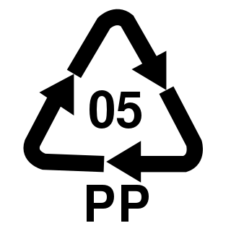
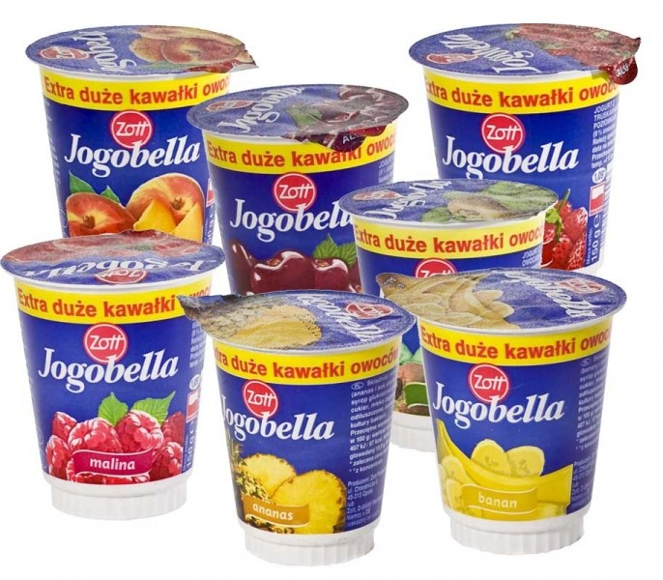
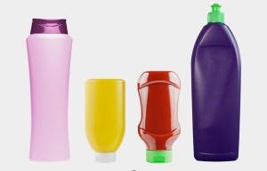
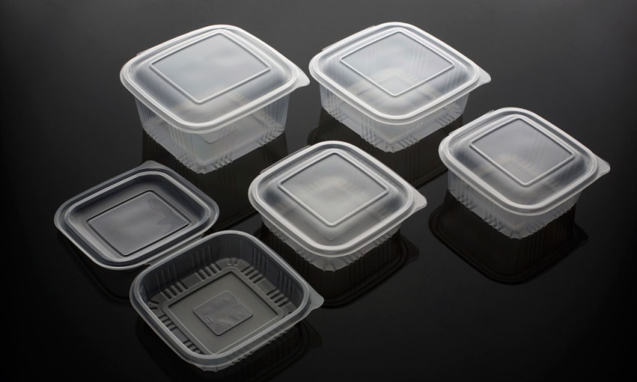
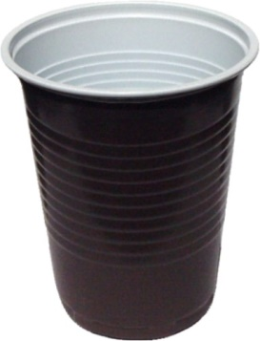
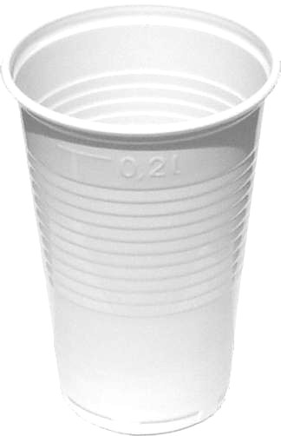
POLYPROPYLÉN
Jednorazové obaly
Kelímky, plastové poháriky
Euroobaly
Vrchnáky na fľaše

Slide 10
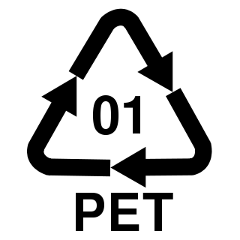
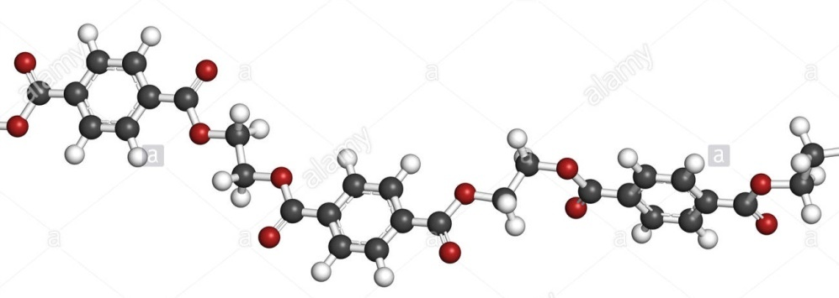
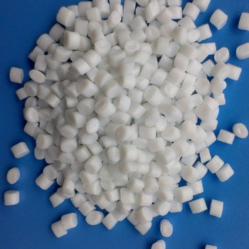
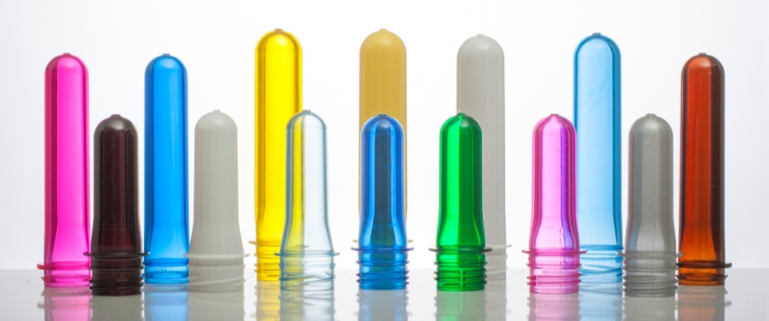
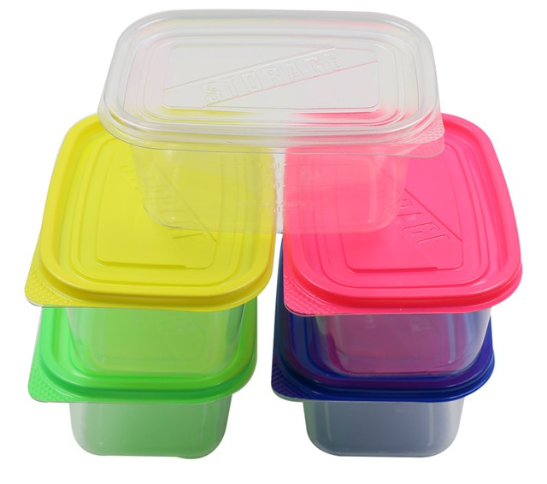
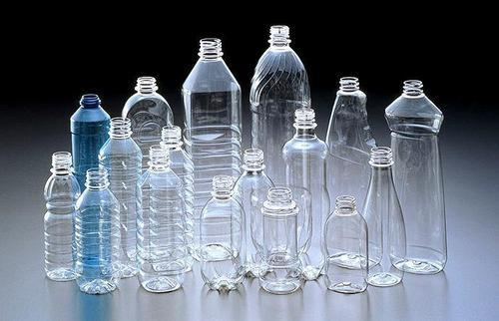
PolyEtylénTereftalát
Plastové fľaše, obaly do chladničky, mrazničky

Slide 11
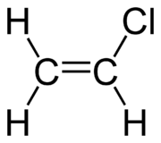
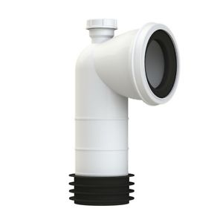
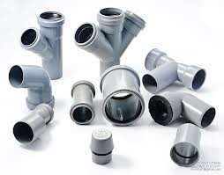
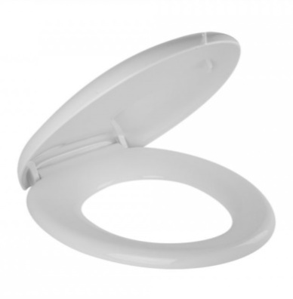
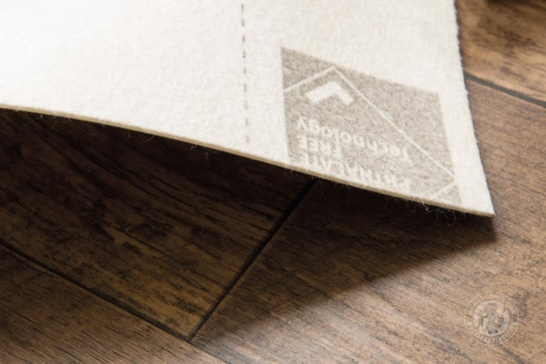
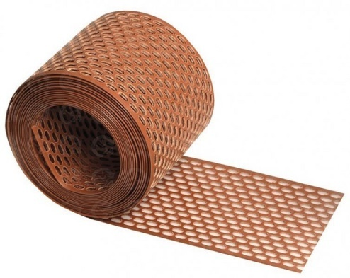
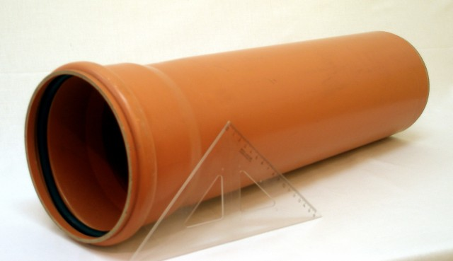
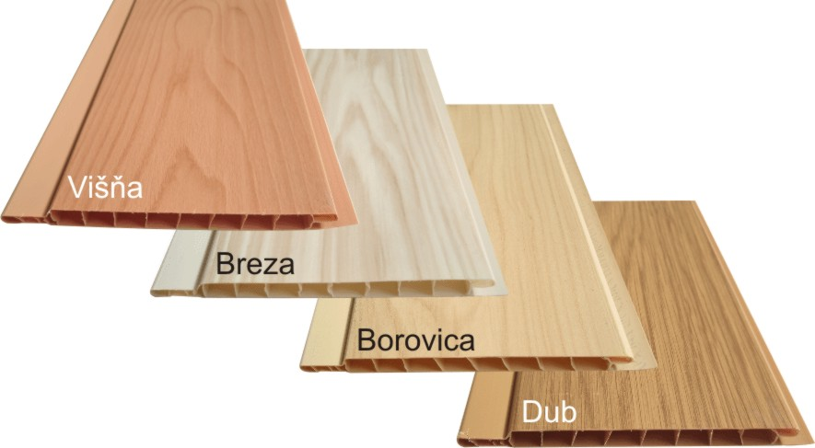
POLYVINYLCHLORID
PVC
Tvrdý, pevný, odolný voči chemikáliám
Nie na potraviny
Potrubia, rúrky, okenné rámy, záchodové dosky
Mäkčený: vinylové podlahy

Slide 12
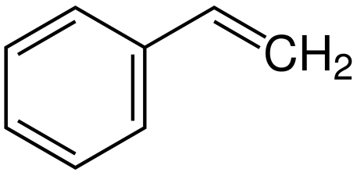
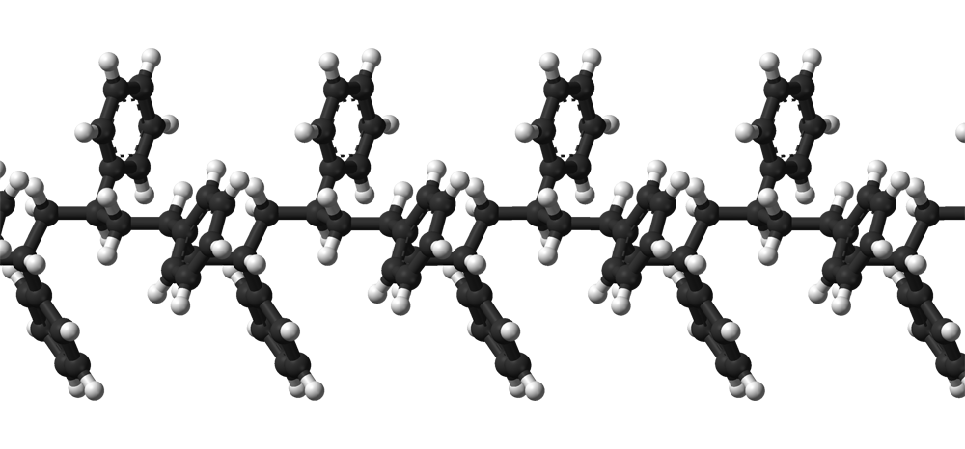
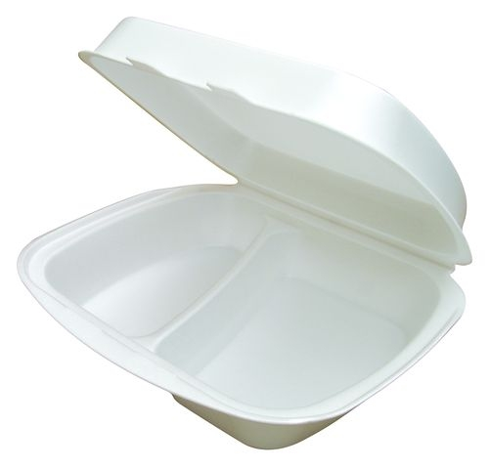
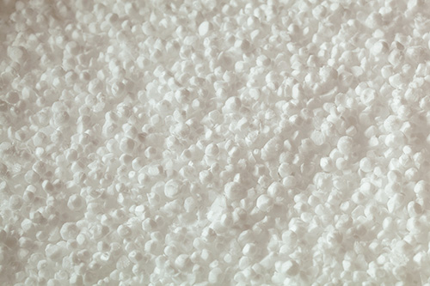
POLYSTYRÉN
Stryrodur, styrofoam
Tepelná a zvuková izolácia, obaly

Slide 13
RECYKLAČNÉ SYMBOLY
Polyetyléntereftalát
Tvrdý polyetylén
Polyvinylchlorid
Mäkký polyetylén
Polypropylén
Polystyrén

Slide 14
RECYKLAČNÉ SYMBOLY
Obal po použití treba vhodiť do príslušnej zbernej nádoby
Označuje elektrické a elektronické zariadenie vrátane batérii, žiaroviek a žiariviek. Patria medzi nebezpečné odpady, nepatria do smetiaka, treba ich odovzdať do špeciálnej nádoby alebo zberného dvora
ZELENÝ BOD – výrobca prispieva do systému ktorý podporuje separovaný zber
Recyklačný symbol alebo recyklačný znak – medzinárodne uznávaný znak symbolizujúci recyklovateľný materiál

Slide 15
PAPIER
Vlnitá lepenka
Hladká lepenka
Papier
Iný papier

Slide 16
KOVY

Slide 17
DREVO A TEXTIL
Bavlna
Vrecovina, juta
Drevo
Korok

Slide 18
SKLO
Bezfarebné sklo
Zelené sklo
Hnedé sklo

Slide 19
KOMBINOVANÉ OBALY

